Slide 1
Hadoop Install
Lixin Zhou

Slide 2
Hadoop生态系统
Ambari
Hive
Pig
Mahout
HBase
Cassandra
MapReduce
Tez
Spark
ZooKeeper
YARN
Chukwa
HDFS
Avro
Common
http://hadoop.apache.org/
Notes:
•Avro™: A data serialization system.
•Cassandra™: A scalable multi-master database with no single points of failure.
•Chukwa™: A data collection system for managing large distributed systems.
•HBase™: A scalable, distributed database that supports structured data storage for large tables.
•Hive™: A data warehouse infrastructure that provides data summarization and ad hoc querying.
•Mahout™: A Scalable machine learning and data mining library.
•Pig™: A high-level data-flow language and execution framework for parallel computation.
•Spark™: A fast and general compute engine for Hadoop data. Spark provides a simple and expressive programming model that supports a wide range of applications, including ETL, machine learning, stream processing, and graph computation.
•Tez™: A generalized data-flow programming framework, built on Hadoop YARN, which provides a powerful and flexible engine to execute an arbitrary DAG of tasks to process data for both batch and interactive use-cases. Tez is being adopted by Hive™, Pig™ and other frameworks in the Hadoop ecosystem, and also by other commercial software (e.g. ETL tools), to replace Hadoop™ MapReduce as the underlying execution engine.
•ZooKeeper™: A high-performance coordination service for distributed applications.

Slide 3
HDFS是什么
分布式文件系统
冗余存储
面向大文件存储设计
面向批量插入设计
基于商用机器提供可靠的数据存储
容忍部分节点故障

Slide 4




















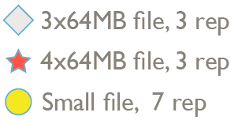


HDFS系统架构图
Metadata(Name, replicas..)
(/home/foo/data,6. ..
元数据操作
NameNode
DFSClient
同步元数据和日志
Secondary
NameNode
块操作
读操作
Datanodes
Datanodes
写操作
机架
DFSClient
另一个机架

Slide 5
Hadoop YARN

Slide 6
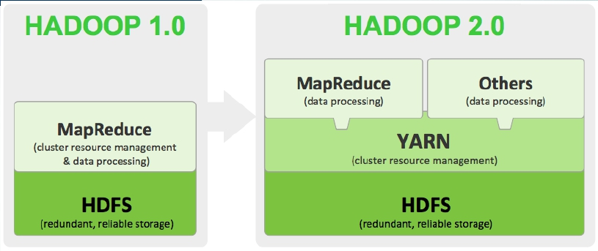
Hadoop1.0 VS Hadoop2.0

Slide 7
产生背景
直接源于MRv1在几个方面的缺陷
✓ 扩展性受限
✓ 单点故障
✓ 难以支持MR之外的计算
多计算框架各自为战，数据共享困难
✓ MR：离线计算框架
✓ Storm：实时计算框架
✓ Spark：内存计算框架

Slide 8
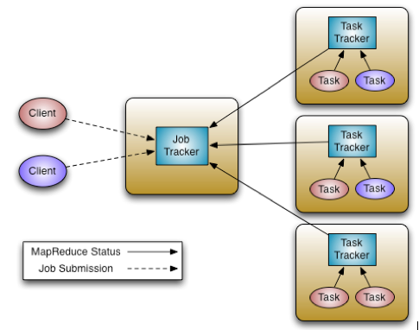
Hadoop1.0 MR调度

Slide 9
MapReduce 1.0缺点
JobTracker 是 Map-reduce 的集中处理点，存在单点故障。
JobTracker 完成了太多的任务，造成了过多的资源消耗，当 map-reduce job 非常多的时候，会造成很大的内存开销。
在 TaskTracker 端，以 map/reduce task 的数目作为资源的表示过于简单，没有考虑到 cpu/ 内存的占用情况。
MapReduce 框架在有任何重要的或者不重要的变化 ( 例如 bug 修复，性能提升和特性化 ) 时，都会强制进行系统级别的升级更新。强制让分布式集群系统的每一个用户端同时更新。

Slide 10
HadoopYARN 模块组成
ResourceManager
处理客户端请求
启动/监控ApplicationMaster
监控NodeManager
资源分配与调度
NodeManager
单个节点上的资源管理
处理来自ResourceManager的命令
处理来自ApplicationMaster的命令
ApplicationMaster
数据切分
为应用程序申请资源，并分配给内部任务
任务监控与容错

Slide 11
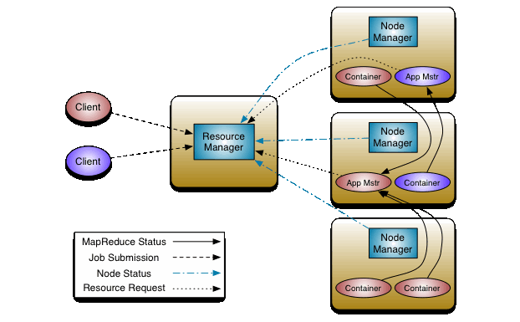
Hadoop YARN MR调度

Slide 12
Hadoop安装与配置

Slide 13
Hadoop系统运行的软件环境
Linux操作系统

Slide 14
Hadoop系统的安装方式
单机方式
在一台运行Linux或者Windows下虚拟Linux的单机上安装运行Hadoop系统
单机伪分布方式
在一台运行Linux或者Windows下虚拟Linux的单机上，用伪分布方式，用不同的进程模拟分布运行下的NameNode、DataNode、JobTracker、TaskTracker等各类节点
集群分布模式
在真实的集群环境下安装运行Hadoop系统，集群的每个节点可以运行Linux或者Windows下虚拟Linux。
Note：单机和伪分布下编写调试完成的程序无需修改即可在真实的分布式Hadoop集群下运行。

Slide 15
伪分布Hadoop系统安装介绍
基本安装步骤
安装JDK
下载安装Hadoop
配置SSH
配置Hadoop的环境
格式化HDFS文件系统
启动Hadoop环境
启动程序测试
查看集群状态

Slide 16
安装虚拟机Linux
安装VMware，VMware-workstation-full-15.5.2-15785246.exe
创建虚拟机，安装Ubuntu, ubuntu-18.04.5-desktop-amd64.iso
ubuntu-20.04.3-desktop-amd64

Slide 17
Install java jdk
sudo apt-get update
sudo apt-get install default-jdk
java –version
update-alternatives --display java
/usr/lib/jvm/java-11-openjdk-amd64/bin/java

Slide 18
Install java jdk
sudo cp jdk-8u271-linux-x64.tar.gz /usr/lib/jvm/
sudo tar -zxvf jdk-8u271-linux-x64.tar.gz
sudo gedit /home/hduser/.bashrc
-------------------------
export JAVA_HOME=/usr/lib/jvm/jdk1.8.0_271 /usr/lib/jvm/java-11-openjdk-amd64/bin/java
export JRE_HOME=$JAVA_HOME/jre
export CLASSPATH=.:$JAVA_HOME/lib:$JRE_HOME/lib
export PATH=$PATH:$JAVA_HOME/bin
source /home/hduser/.bashrc
sudo bin/jlink --module-path jmods --add-modules java.desktop --output jre

Slide 19
配置SSH
sudo apt-get install ssh
ssh-keygen -t rsa -P '' -f ~/.ssh/id_rsa
cp ~/.ssh/id_rsa.pub ~/.ssh/authorized_keys
ssh localhost
ll ~/.ssh
-t参数就是指定要生成的密钥类型，你这里指定的是rsa
-P就是你提供的旧密码， ‘’ 表示没有
-f是密钥的生成后的保存文件位置

Slide 20
Linux环境设置
发现分辨率降低成了800*600，安装过程中部分按钮都点不到；
按下Alt+F7，或者直接在标题栏点右键会看见有一个Move选项，然后鼠标会变成一个手指的图标，此时你用方向键或者鼠标拖动就能把窗口往上拖出屏幕边缘，下面的部分自然就看得见了。
VMware 15 与windows 共享剪贴板
1）sudo apt-get install open-vm-tools
2）sudo apt-get install open-vm-tools-desktop
3）#restart the guest operating system

Slide 21
Linux环境设置
Install VMware Tools
请确保您已登录客户机操作系统。在客户机中装载虚拟CD动器，启动终端，使用tar解压缩安装程序，然后执行vmware-lnstall.pl安装VMware Tools。
sudo ./ vmware-install.pl

Slide 22
Install hadoop
下载 hadoop-2.10.0.tar.gz
解压 hadoop-2.10.0.tar.gz 安装 Hadoop
sudo tar -zxvf hadoop-2.10.0.tar.gz
sudo mv hadoop-2.10.0 /usr/local/hadoop

Slide 23
设置Hadoop环境变量
sudo gedit ~/.bashrc
输入下列内容：
export JAVA_HOME=/usr/lib/jvm/java-11-openjdk-amd64
export HADOOP_HOME=/usr/local/hadoop
export PATH=$PATH:$HADOOP_HOME/bin
export PATH=$PATH:$HADOOP_HOME/sbin
export HADOOP_MAPRED_HOME=$HADOOP_HOME
export HADOOP_COMMON_HOME=$HADOOP_HOME
export HADOOP_HDFS_HOME=$HADOOP_HOME
export YARN_HOME=$HADOOP_HOME
export HADOOP_COMMON_LIB_NATIVE_DIR=$HADOOP_HOME/lib/native
export HADOOP_OPTS="-Djava.library.path=$HADOOP_HOME/lib"
export JAVA_LIBRARY_PATH=$HADOOP_HOME/lib/native:$JAVA_LIBRARY_PATH
source ~/.bashrc

Slide 24
编辑Hadoop-env.sh
sudo gedit /usr/local/hadoop/etc/hadoop/hadoop-env.sh
修改JAVA_HOME的设置
原来是：
export JAVA_HOME=${JAVA_HOME}
修改为：
export JAVA_HOME=/usr/lib/jvm/java-11-openjdk-amd64

Slide 25
设置core-site.xml
sudo gedit /usr/local/hadoop/etc/hadoop/core-site.xml
设置HDFS的默认名称
<configuration>
<property>
<name>fs.default.name</name>
<value>hdfs://localhost:9000</value>
</property>
</configuration>

Slide 26
设置yarn-site.xml
sudo gedit /usr/local/hadoop/etc/hadoop/yarn-site.xml
输入以下内容：
<property>
<name>yarn.nodemanager.aux-services</name>
<value>mapreduce_shuffle</value>
</property>
<property>
<name>yarn.nodemanager.aux-services.mapreduce.shuffle.class</name>
<value>org.apache.hadoop.mapred.ShuffleHandler</value>
</property>

Slide 27
设置mapred-site.xml
sudo cp /usr/local/hadoop/etc/hadoop/mapred-site.xml.template
/usr/local/hadoop/etc/hadoop/mapred-site.xml
编辑mapred-site.xml
sudo gedit /usr/local/hadoop/etc/hadoop/mapred-site.xml
设置mapreduce框架为yarn
<property>
<name>mapreduce.framework.name</name>
<value>yarn</value>
</property>

Slide 28
设置hdfs-site.xml
sudo gedit /usr/local/hadoop/etc/hadoop/hdfs-site.xml
输入以下内容：
<property>
<name>dfs.replication</name>
<value>3</value>
</property>
<property>
<name>dfs.namenode.name.dir</name>
<value>file:/usr/local/hadoop/hadoop_data/hdfs/namenode</value>
</property>
<property>
<name>dfs.datanode.data.dir</name>
<value>file:/usr/local/hadoop/hadoop_data/hdfs/datanode</value>
</property>
设置blocks副本备份数量
设置NameNode数据存储目录
设置DataNode数据存储

Slide 29
创建HDFS目录
创建NameNode数据存储目录
sudo mkdir -p /usr/local/hadoop/hadoop_data/hdfs/namenode
创建DataNode数据存储
sudo mkdir -p /usr/local/hadoop/hadoop_data/hdfs/datanode
将Hadoop目录的所有者更改为hduser
sudo chown hduser:hduser -R /usr/local/hadoop

Slide 30
格式化namenode
将HDFS格式化
hadoop namenode -format

Slide 31
启动HDFS
启动HDFS
start-dfs.sh
启动YARN
start-yarn.sh
start-all.sh

Slide 32
查看结果
ps
4290 Jps
3432 DataNode
3978 NodeManager
3658 SecondaryNameNode
3820 ResourceManager
3245 NameNode
http://localhost:8088
http://localhost:50070

Slide 33
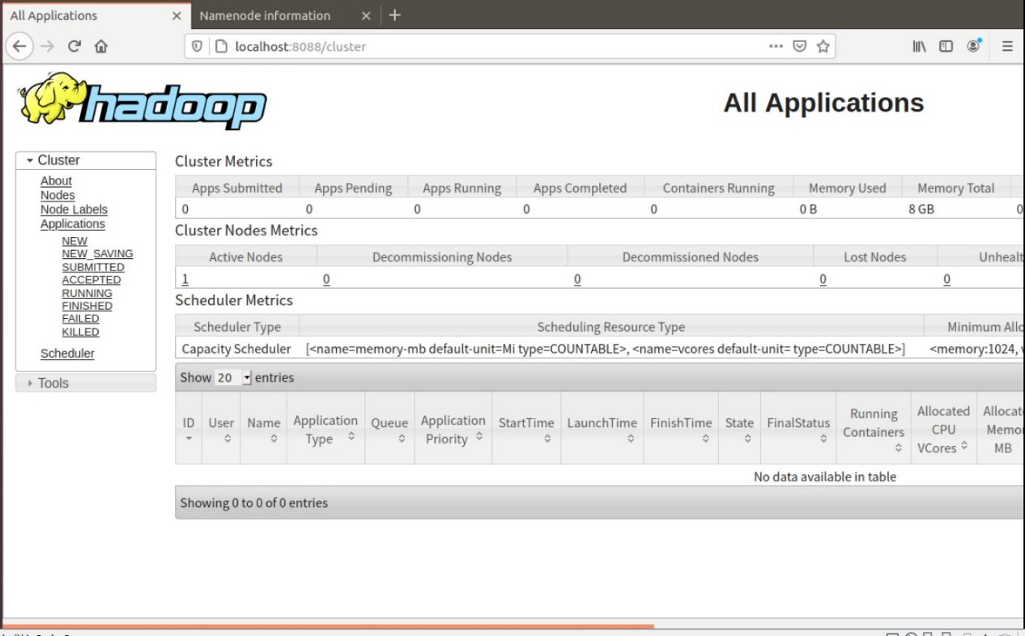
http://localhost:8088

Slide 34
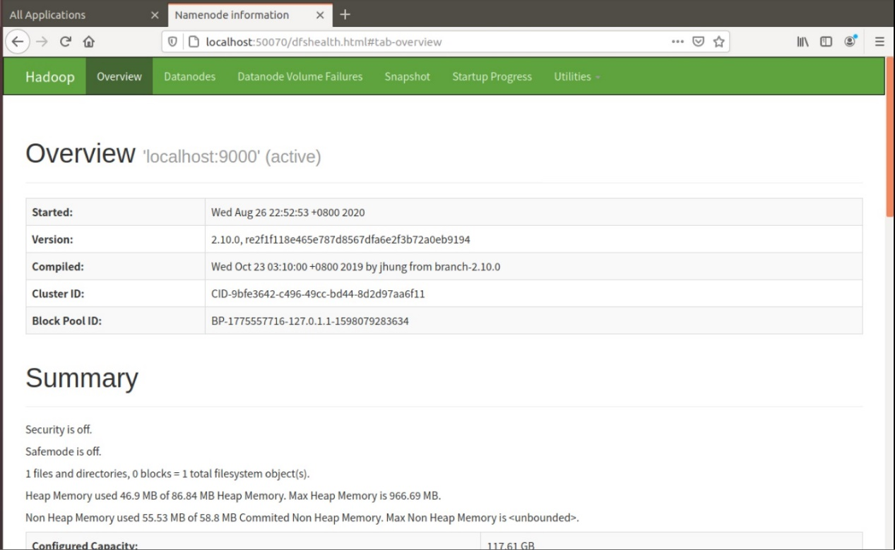
http://localhost: 50070

Slide 35
多节点Install Hadoop

Slide 36
第2个网卡

Slide 37
集群Hadoop系统安装
在主节点上修改Hadoop配置文件
Hadoop的配置文件存放在Hadoop安装目录下的conf目录中，主要有以下几个配置文件要修改：
conf/hadoop_env.sh:Hadoop环境变量设置
conf/core-site.xml:NameNode的IP和端口设置
conf/hdfs-site.xml:HDFS的数据块副本等参数设置
conf/mapred-site.xml:JobTracker IP和端口设置
conf/masters: masters节点IP设置
conf/slaves: 完成slaves节点IP设置
note:这个过程仅需在主节点上进行，然后将随着主机上安装好的Hadoop目录一起复制到所有从节点

Slide 38
集群Hadoop系统安装
在主节点上修改Hadoop配置文件
conf/masters: 修改为主节点的主机名
conf/slaves: 列出所有从节点的主机名
在NameNode和DataNode节点上进行主机名和IP解析配置
修改每台机器的/etc/hosts设置：
若为NameNode，则需要在hosts文件中添加集群中所有节点的IP地址机器对应的主机名
若为DataNode，则只需要在文件中添加本机和NameNode的IP地址及对应的主机名

Slide 39
谢谢！

